Slide 1

Číslo přílohy: | VY_ 52_INOVACE_25_ROZMANITOST PŘÍRODY - PODZIM
Autor: | Mgr. Petra Kukuczková
Předmět: | Prvouka
Třída: | 2. ročník
Šablona projektu: | V/2 Inovace a zkvalitnění v oblasti přírodních věd
Datum zařazení do výuky a zapsání do třídní knihy | 22. 9. 2011
Jazyk: | Český jazyk
Název a anotace: | ROZMANITOST PŘÍRODY - PODZIM
Druh učebního materiálu: | DUM – Prezentace Power Point
Očekávaný výstup | Sleduje a popisuje změny v přírodě na podzim, vyjmenuje podzimní měsíce, popíše, jaké sklizně probíhají na polích, zahradách,v sadech
Využité materiály: | Obrázky byly použity z klipartu Microsoft Office.

Slide 2
PODZIM ZAČÍNÁ 23.ZÁŘÍ
JE TO DEN PODZIMNÍ ROVNODENNOSTI – DEN I NOC JSOU STEJNĚ DLOUHÉ. PODZIMNÍ MĚSÍCE JSOU ZÁŘÍ, ŘÍJEN, LISTOPAD.
DNY SE ZKRACUJÍ, NOCI PRODLUŽUJÍ.
VENKU SE OCHLAZUJE, MUSÍME SE TEPLEJI OBLÉKAT.
LISTÍ NA STROMECH SE BARVÍ A OPADÁVÁ.

Slide 3
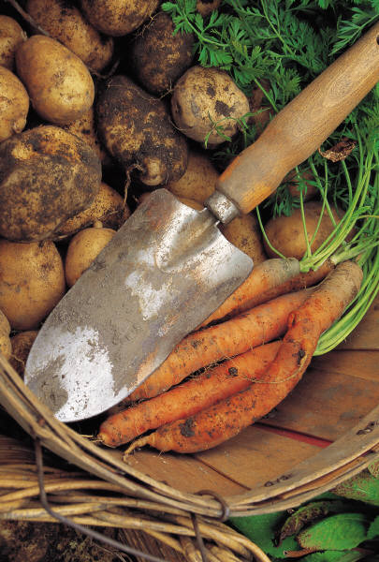
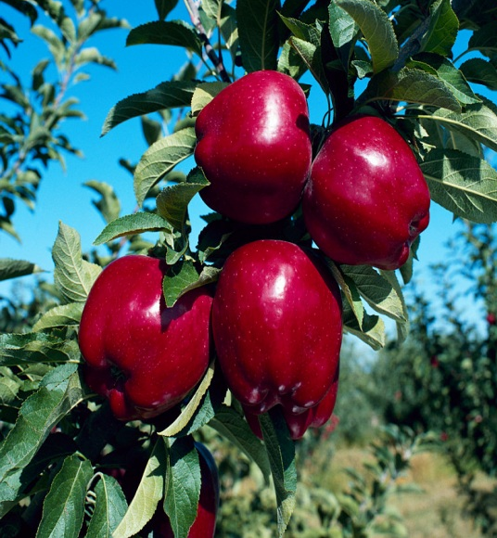
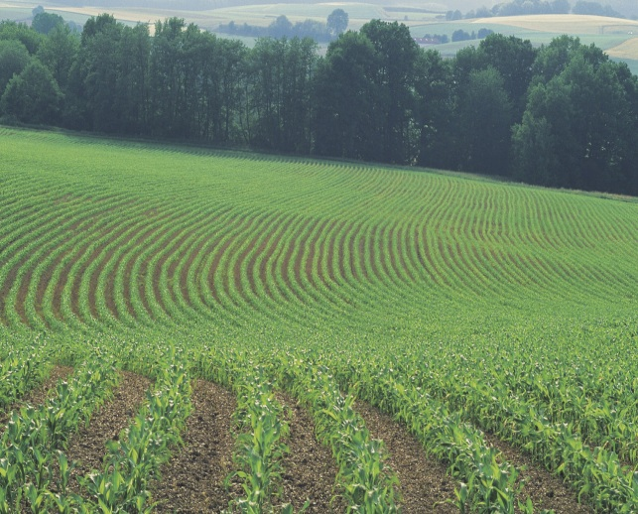
NA PODZIM SKLÍZÍME BRAMBORY A VĚTŠINU ZELENINY. (MRKEV, CELER, PETRŽEL, ZELÍ, …)
V SADECH A ZAHRADÁCH ČEŠEME
Z OVOCNÝCH STROMŮ OVOCE.
ZEMĚDĚLCI ORAJÍ A VLÁČEJÍ POLE,
SEJÍ NĚKTERÉ DRUHY OBILÍ – OZIM.

Slide 4
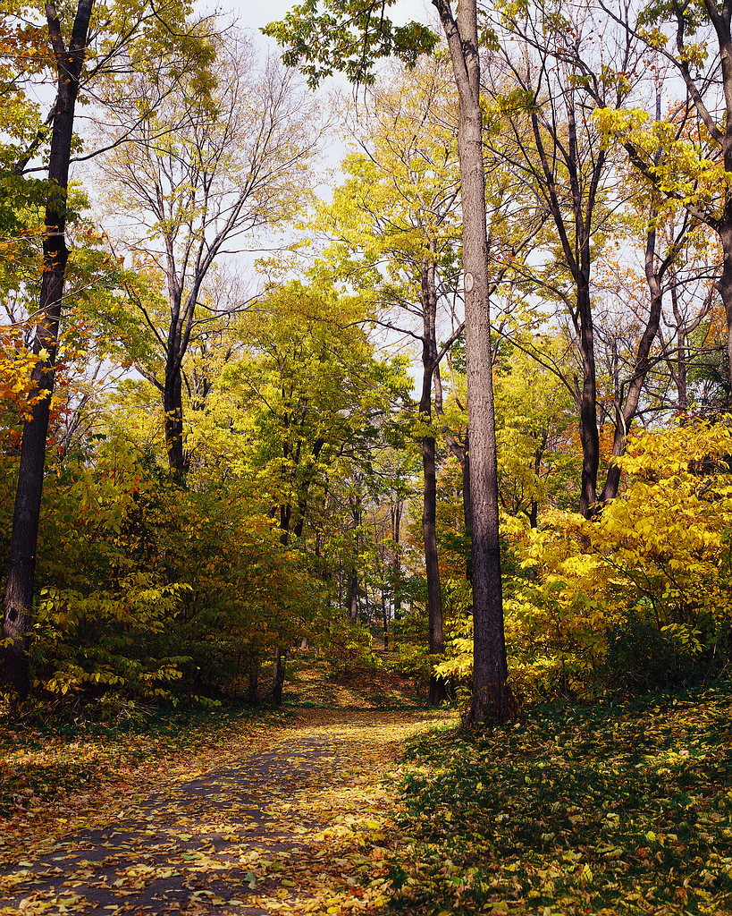
POVÍDEJ O TOM, CO DĚLÁTE
NA PODZIM

Slide 5
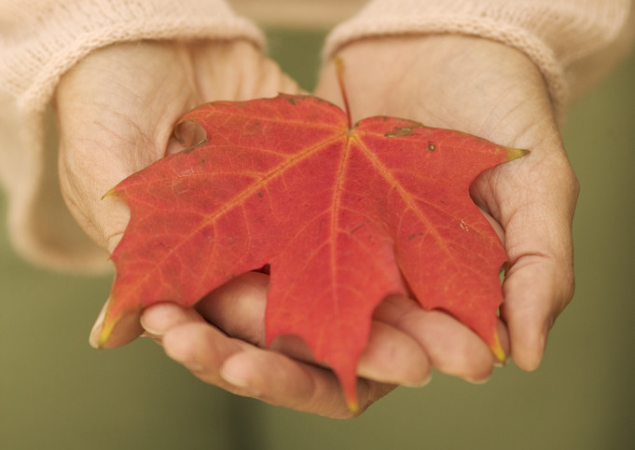
DOPLŇ
PODZIM ZAČÍNÁ
JE TO DEN
PODZIMNÍ MĚSÍCE JSOU
DNY SE
NOCI SE
23. ZÁŘÍ.
PODZIMNÍ ROVNODENNOSTI.
ZÁŘÍ, ŘÍJEN, LISTOPAD.
ZKRACUJÍ.
PRODLUŽUJÍ.

